Slide 1
کتاب تفکر و سواد رسانه ای پایه دهم
هوالعلیم
فصل دوم
درس چهارم
تصاویر معصوم نیستند!
Notes:
این درس به توضیح مفهوم بازنمایی در رسانه ها می پردازد.

Slide 2
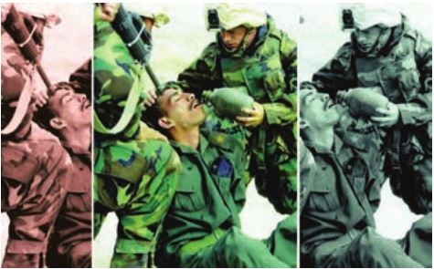
کدام تصویر واقعی است؟
راست، وسط، چپ
Notes:
فیلم بازنمایی جنگ (فیلم 1) را مشاهده کنید و به سوالات زیر پاسخ دهید
پیامی که در اولین نگاه از مشاهده دو تصویر راست و چپ منتقل می شود چیست؟
چه احساسی برانگیخته میشود؟
تصویر ارائه شده از سرباز عراقی و آمریکایی چیست؟
نقش آمریکا در جنگ عراق چه خواهد بود؟
نظرات را با هم مقایسه کنید
توجه داشته باشید که هیچ کدام از این دو تصویر جعلی نیستند و یا به اصطلاح با فتوشاپ ساخته نشده اند.
نقش گزینش واقعیت را در این تصاویر باید مورد تاکید قرار داد
در اسلاید بعدی مفهوم بازنمایی مورد بحث قرار میگیرد

Slide 3
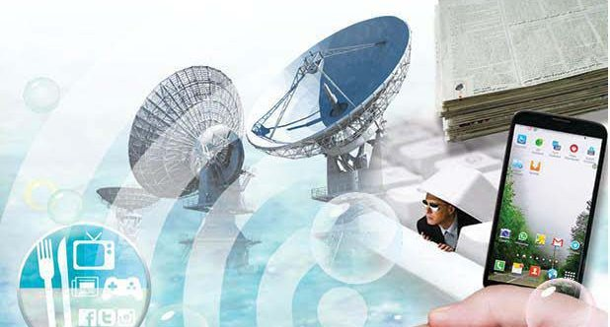
بازنمایی یعنی نشان دادن واقعیت به شکلی خاص.
در حال کلی، بازنمایی مشتمل بر چهار عنصر است: 1. زاویه خاص دوربین 2. برجسته سازی 3. بهره گیری از واقعیت 4. استفاده از فرصت های خاص.

Slide 4
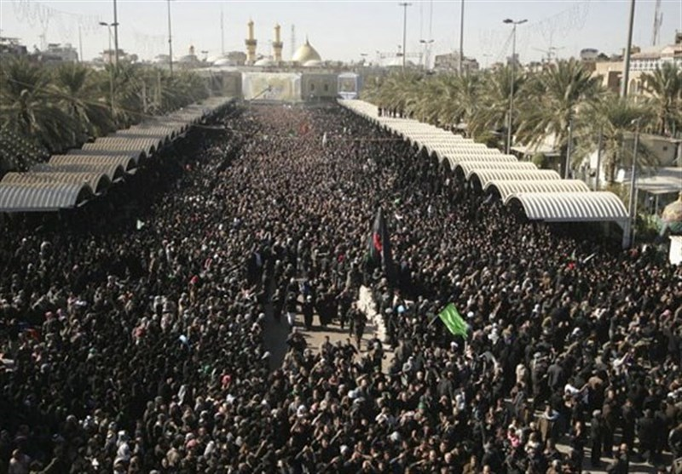
BBC و بازنمایی عاشورا
Notes:
فیلم «BBC و عاشورا» (فیلم 2) را ببینید و پس از آن پیرامون نحوه بازنمایی عاشورا توسط بی بی سی و تفاوت آن با واقعیت این روز بزرگ و شهادت امام حسین با یکدیگر صحبت کنید.
پرتکرارترین خطوط خبری BBC راجع به روز عاشورا و قیام امام حسین چیست؟
مهمترین کلیشه های این ویدیوها عبارت است از: عاشورا و قدرت نمایی شیعه برابر اهل تسنن، فرهنگ ستیزه جویانه شهادت طلبی و مشکلات امنیتی کربلا در ایام محرم.
در درسهای بعد خواهیم آموخت که هر یک از موارد فوق در واقع یک کلیشه برای قیام عاشورا ست.

Slide 5
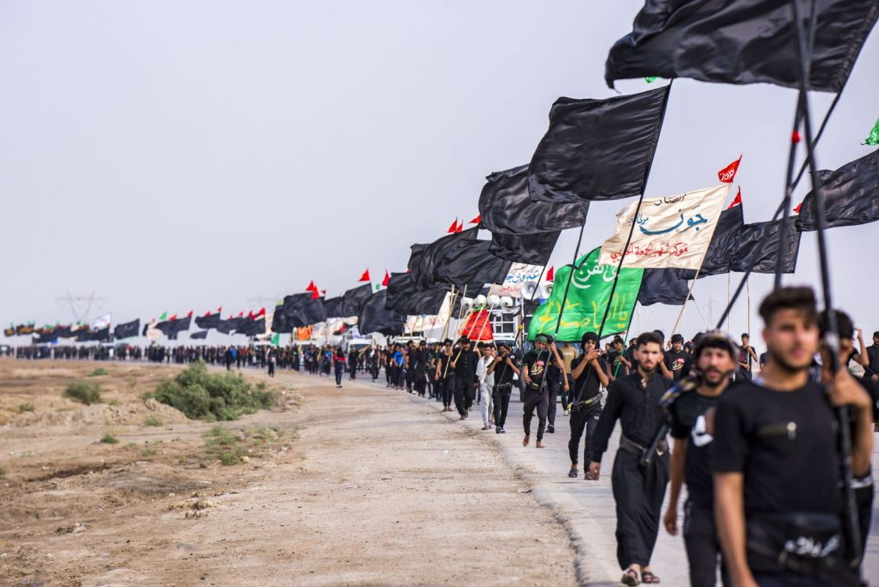
- آیا عاشورا همان بود که BBC به تصویر کشید؟
- مهمترین خطوط خبری BBC درباره عاشورا را بنویسید.
Notes:
فیلم «BBC و عاشورا» (فیلم 2) را ببینید و پس از آن پیرامون نحوه بازنمایی عاشورا توسط بی بی سی و تفاوت آن با واقعیت این روز بزرگ و شهادت امام حسین با یکدیگر صحبت کنید.
پرتکرارترین خطوط خبری BBC راجع به روز عاشورا و قیام امام حسین چیست؟
مهمترین کلیشه های این ویدیوها عبارت است از: عاشورا و قدرت نمایی شیعه برابر اهل تسنن، فرهنگ ستیزه جویانه شهادت طلبی و مشکلات امنیتی کربلا در ایام محرم.
در درسهای بعد خواهیم آموخت که هر یک از موارد فوق در واقع یک کلیشه برای قیام عاشورا ست.

Slide 6
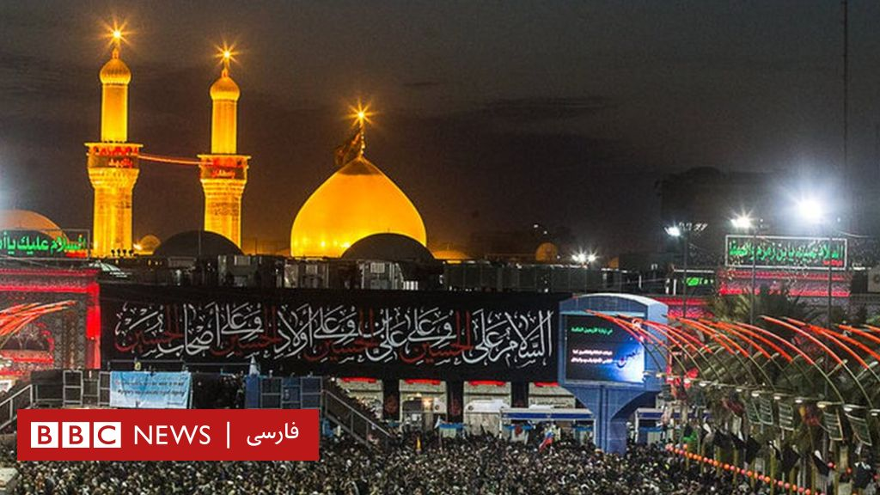
BBC و بازنمایی راهپیمایی اربعین
Notes:
فیلم «BBC و راهپیمایی اربعین» (فیلم 3) را ببینید و پس از آن پیرامون نحوه بازنمایی راهپیمایی اربعین توسط BBC صحبت کنید. پرتکرارترین خطوط خبری BBC راجع به راهپیمایی اربعین چیست؟
محوری ترین کلیشه در بازنمایی راهپیمایی اربعین:مساله امنیت و ناامن بودن کربلا و تعدد حضور نیروهای نظامی است.
چرا باید BBC کربلا را در ایام اربعین ناامن جلوه دهد؟

Slide 7
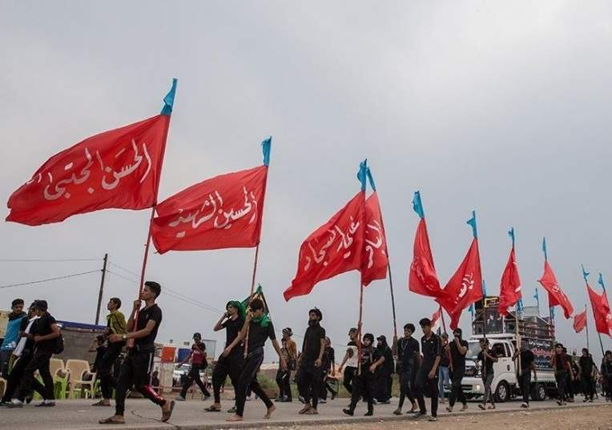
- محوری ترین زاویه پرداخت به اربعین در BBC چیست؟
- چرا بایدBBC کربلا را در ایام اربعین ناامن جلوه دهد؟
Notes:
به نظر می رسد اتحاد شیعیان و مسلمانان مهمترین موضوعی است که در سالهای متمادیِ گذشته انگلیس به دنبال بر هم زدن آن بوده است. امری که از طریق حمایت از نیروهای افراطی و تفرقه افکن صورت گرفته است. حال وقتی واقعه راهپیمایی اربعین به بزرگترین اجتماع وحدت آفرین شیعیان جهان تبدیل می شود، چرا نباید BBC از این رخداد احساس خطر بکند؟
اگر شما با این اجتماع میلیونی مخالف باشید یا این راهپیمایی منافعتان را دچار خطر کند، این واقعه عظیم را چگونه به دیگران معرفی می کنید؟

Slide 8
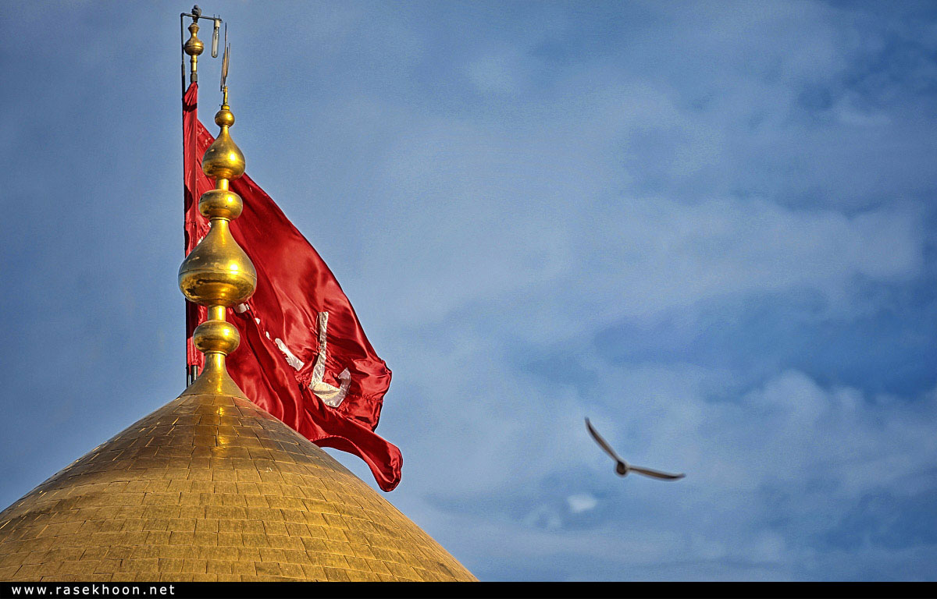
بالاخره کدام صفت واقعیت کربلاست؟
امن
نا امن
وحدت
تفرقه
Notes:
بازنمایی یعنی نشان دادن واقعیت به شکلی خاص. معنای بازنمایی این نیست که ضرورتا هر پیام رسانه ای، ضد واقعیت یا کاریکاتوری از آن باشد؛ بلکه این است که رسانه با استفاده از بازنمایی می کوشد تفسیر و تحلیل خود را از واقعیت موردنظر به صورت آشکار و پنهان به ذهن مخاطبان خود ارسال کند طوری که او احساس تفاوتی بین این دو نکند.

Slide 9
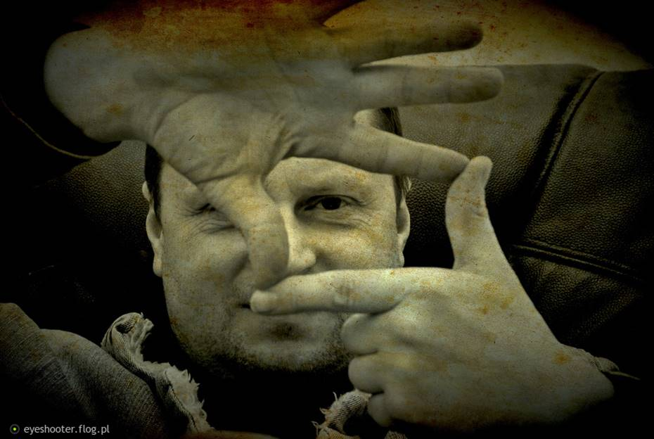
بازنمایی یعنی همین:
بازنمایی یعنی قاب بستن روی واقعیت
بازنمایی یعنی معرفی دنیا از نگاه خود
Notes:
بازنمایی یعنی نشان دادن واقعیت به شکلی خاص. معنای بازنمایی این نیست که ضرورتا هر پیام رسانه ای، ضد واقعیت یا کاریکاتوری از آن باشد؛ بلکه این است که رسانه با استفاده از بازنمایی می کوشد تفسیر و تحلیل خود را از واقعیت موردنظر به صورت آشکار و پنهان به ذهن مخاطبان خود ارسال کند طوری که او احساس تفاوتی بین این دو نکند.
از اسلاید بعد به بیان مثالهایی برای فهم بیشتر مفهوم بازنمایی می پردازیم.

Slide 10
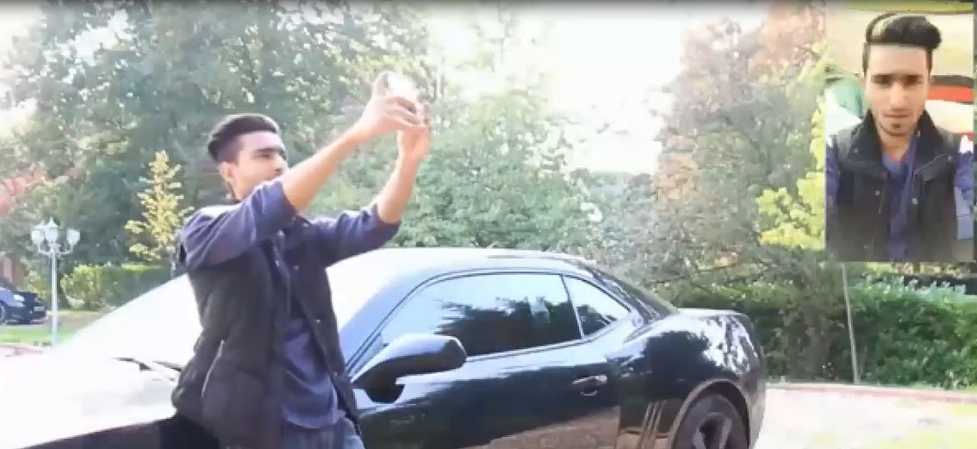
افراد چگونه خود را بازنمایی می کنند؟
Notes:
پس از پخش فیلم «رویای روزانه» (فیلم 4) در مورد نمونه های اینچنینی در دنیای اطراف خود بحث کنید.
اگر شما کل ماجرا را ببینید با این حالت که فقط فیلم موبایلی این فرد را ببینید چه تصاویر مختلفی در ذهنتان شکل می گیرد؟

Slide 11
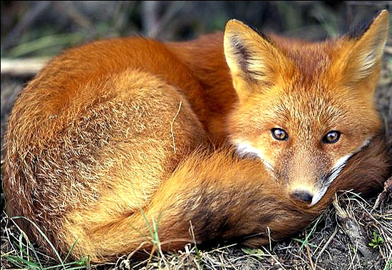
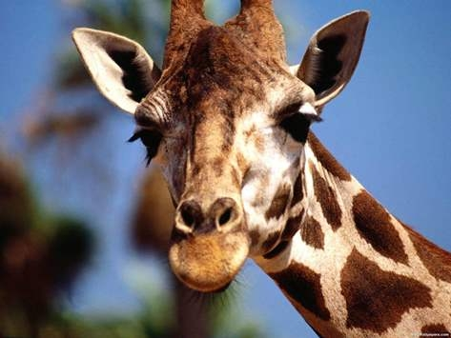
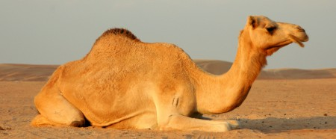
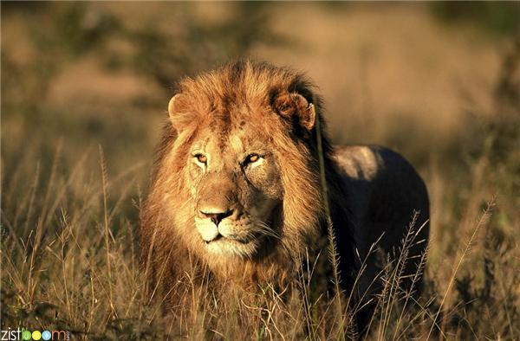
کلمه ای که بعد از تماشای هر کدام از این حیوانات در ذهن شما شکل می گیرد چیست؟ چرا؟
Notes:
از دانش آموزان بخواهید که هر کدام در گروه هایشان ویژگی هایی که برای هر حیوان به نظرشان می رسد بنویسند و بگویند چرا این تصویر از این حیوان به ذهنشان رسیده است؟
معمولا شتر را نماد سختکوشی، شیر را نماد اقتدار، روباه را نماد مکر و حیله و الاغ را نماد بلاهت می شناسند.
اما چرا؟ آیا هر یک از این حیوانات واقعا این صفات را دارا هستند؟
چگونه یک صفت در مورد یک حیوان در ذهن شما تثبیت می شود؟
در پس نقش بستن هر تصویر چه بازنمایی ای صورت گرفته است

Slide 12
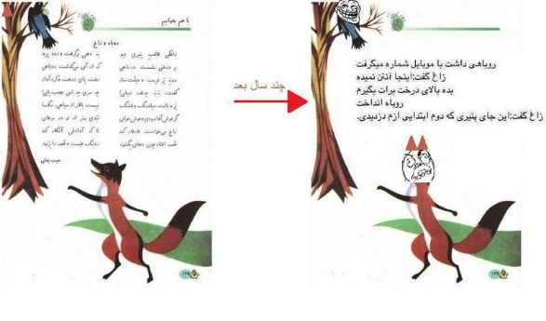
کتاب تفکر و سواد رسانه ای پایه دهم – درس چهارم
Notes:
مثلا در مورد روباه چقدر تصویری که در کتاب اول دبستان ذیل داستان روباه و زاغ مطرح شده است در شکل گیری صفت مکار برای روباه موثر بوده است؟
در کلاس این موضوع را مورد بحث قرار دهید که:
چقدر از دانش و معرفت افراد در اثر بازنمایی های رسانه ها شکل می گیرد؟

Slide 13
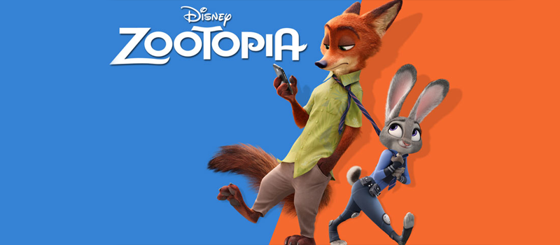
آیا این روباه هم مکار است؟
Notes:
تغییر بازنمایی های ایجاد شده توسط رسانه ها عملی است که توسط خود رسانه ها و با اهدافی از پیش طراحی شده، اصلاح میشود.
در این اسلاید و چند اسلاید بعد در این مورد با مصداق هایی صحبت میشود.
برای نمونه کارتون زوتوپیا که به تازگی اکران شده و توانسته در دنیا مخاطبین زیادی را جمع کند.
این انیمیشین داستان شهر حیوانات را روایت می کند. طی اتفاقاتی یک خرگوش که به تازگی عضو نیروهای پلیس شده و کسی به او اعتماد ندارد
با روباهی آشنا می شود که در ابتدای داستان در حال کسب درآمد به صورت غیرقانونی است. این چیزی است که همه از یک روباه توقع دارند. اما داستان کاری می کند که در انتها روباه تبدیل به یک قهرمان میشود.
این فرآیندی است که رسانه ها با استفاده از قدرت و فنون اثرگذاری سینما از آن در جهت تغییر بازنمایی ها استفاده میکنند

Slide 14
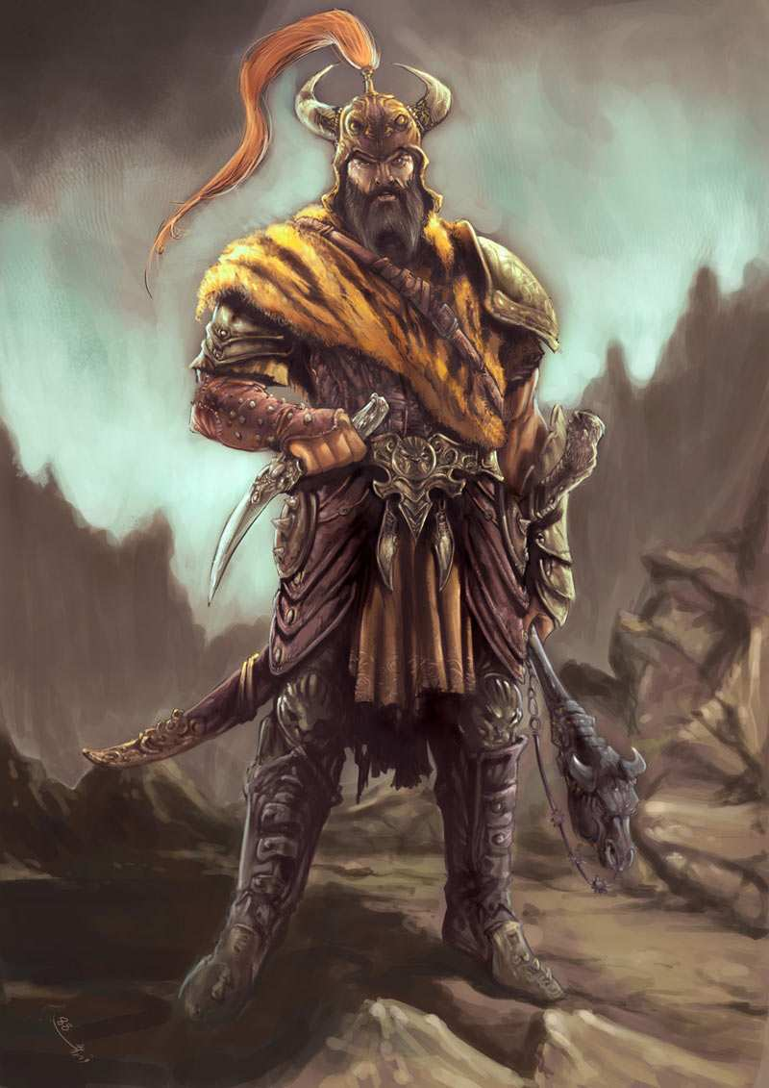
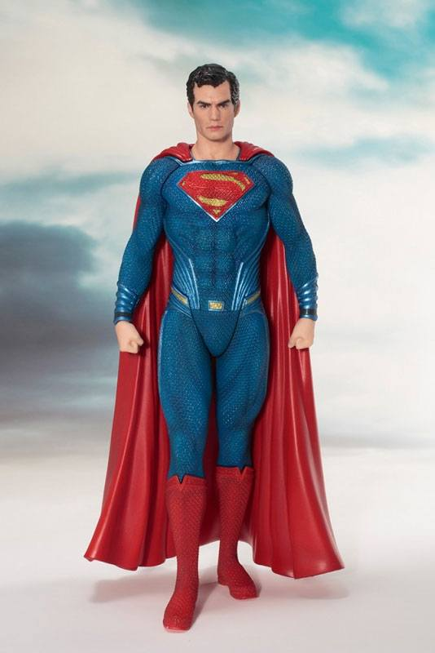
همه قهرمان ها ساخته دست رسانه ها هستند. از قدیم تا کنون!
چه رستــم
چه سوپرمن!
Notes:
یکی از فنون القای پیام استفاده از نماد ها در انتقال پیام است.
فردوسی چند قرن پیش برای القای حس وطن پرستی و بزرگی ایران دست به طراحی و ساخت شخصیت هایی زد که در دنیای واقعی تنها نامی از آنها وجود داشت و شاید فردوسی هم ازین نام ها الهام گرفته تا بتواند شخصیت های داستان خود را بر مبنای آنها ترسیم کند.
حال رسانه های دنیا و در صدر آنها هالیوود برای اهداف خود از این قهرمان ها به عنوان نماد بهره میگیرد.
بنظر شما تا چه میزان این نوع از بازنمایی ها در رسانه ها می تواند اثر گذار باشد.

Slide 15
انگلیسی حرف بزن، شاد شی!
Notes:
تا حالا دقت کرده اید تمام کتابهای آموزش زبان انگلیسی پر است از آدمهایی که معمولا شاد و خندان هستند؟
در اکثر کتب آموزش زبان افراد انگلیسی زبان افرادی هستند که شاد و خوشحال،دارای برنامه ی کاری منظم،تفریحات سالم و زمان بند و عموما افرادی خوشبخت هستند.
این بازنمایی در سیستم آموزش زبان انگلیسی آیا واقعا حقیقت دارد؟

Slide 16
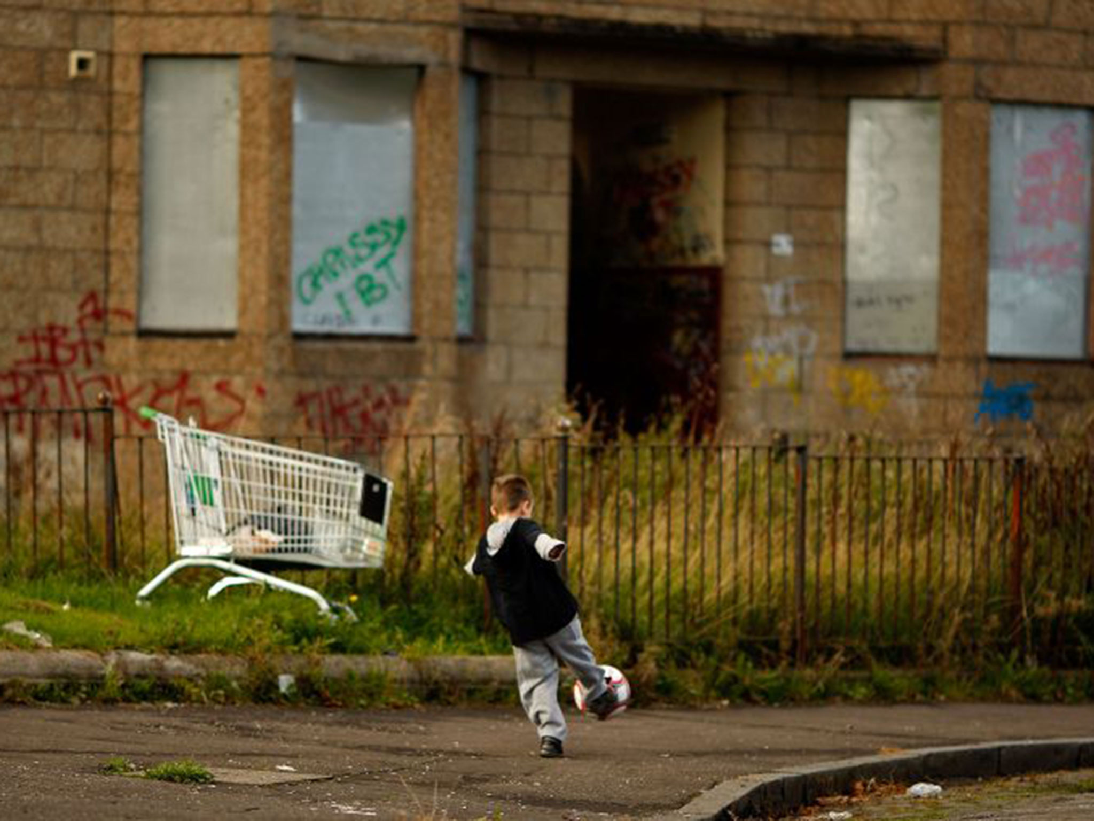
آیا می دانید بعضی از بچه های انگلیسی،انگلیسی صحبت نمیکنند!
Notes:
اما جالب است که بدانید خیلی از این انگلیسی های به قول خودشان خوش گذران
یافتن تضاد های میان بازنمایی ها و واقعیت ها یکی از ویژگی های مخاطب فعال و هوشمند است که برای یافتن واقعیت هر دو وجه یک موضوع را مورد واکاوی قرار میدهد.

Slide 17
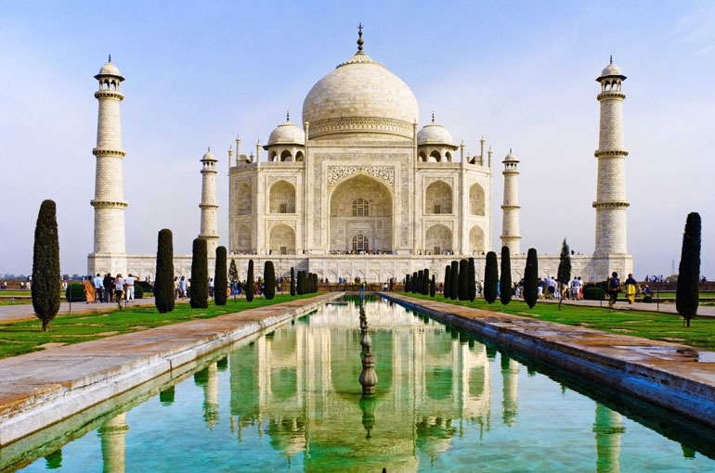
هند را در یک جمله توصیف کنید...
Notes:
بعد از تماشای این تصویر از بچه ها بخواهید هند را در یک جمله برای شما توصیف کنند.
احتمالا پرتکرارترین واژه ها: سنتی و قدیمی باشد...

Slide 18
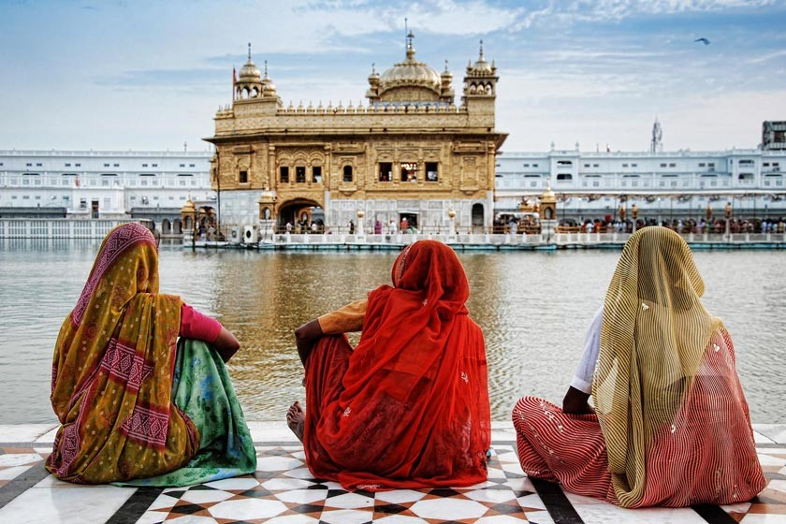
هند را در یک جمله توصیف کنید...
Notes:
بعد از تماشای این تصویر از بچه ها بخواهید هند را در یک جمله برای شما توصیف کنند.
احتمالا پرتکرارترین واژه ها: سنتی و قدیمی باشد...

Slide 19
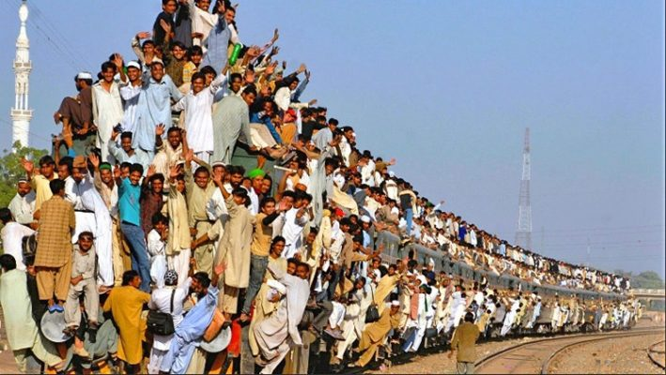
هند را در یک جمله توصیف کنید...
Notes:
بعد از تماشای این تصویر از بچه ها بخواهید هند را در یک جمله برای شما توصیف کنند.
احتمالا پرتکرارترین واژه ها: فقر و پرجمعیت باشد...

Slide 20
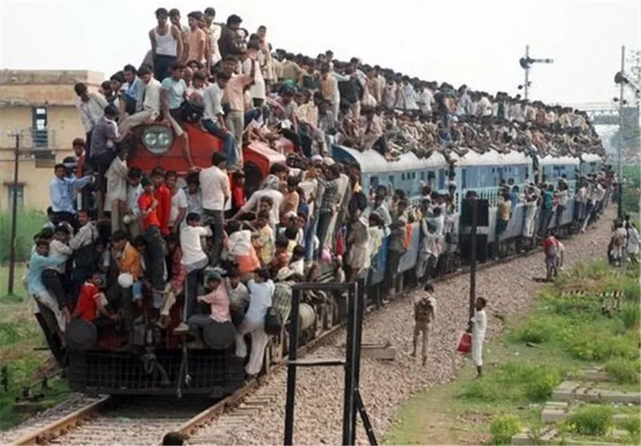
هند را در یک جمله توصیف کنید...
Notes:
بعد از تماشای این تصویر از بچه ها بخواهید هند را در یک جمله برای شما توصیف کنند.
احتمالا پرتکرارترین واژه ها: فقر و پرجمعیت باشد...

Slide 21
در این دو تصویر کدام یک تغییر کرده است؟
1- واقعیت هند
2- بازنمایی هند
Notes:
بعد از تماشای این تصویر از بچه ها بخواهید هند را در یک جمله برای شما توصیف کنند.
احتمالا پرتکرارترین واژه ها: فقر و پرجمعیت باشد...

Slide 22
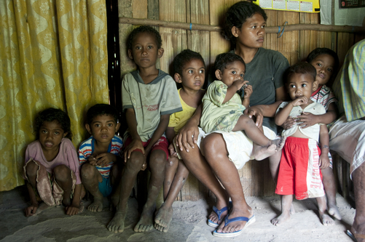
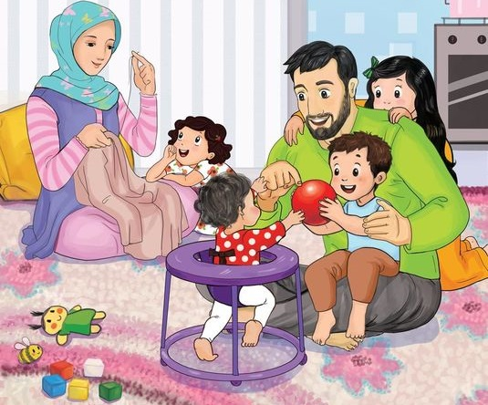
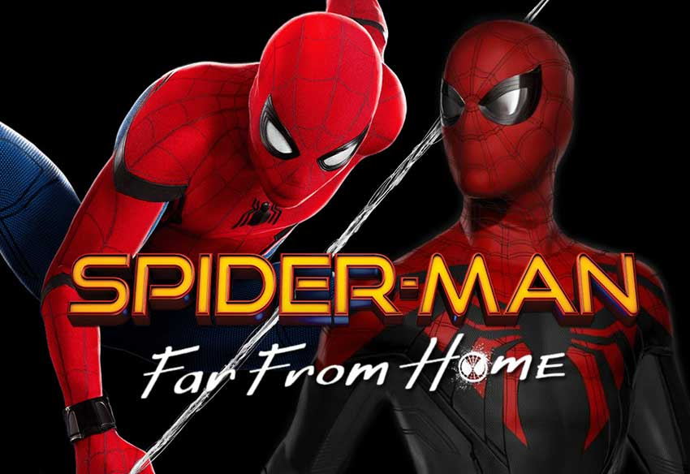
دو نوع خانواده
Notes:
در مورد ویژگی های بازنمایی شده از هر خانواده به صورت جدا بحث کنید
این دو نوع خانواده را به طور دقیق توصیف کنید.
جالب است که در اکثر تصاویر خانواده های مدرن و غربی، سگ نقشی به عنوان محور خانواده نقشی اساسی ایفا می کند.

Slide 23
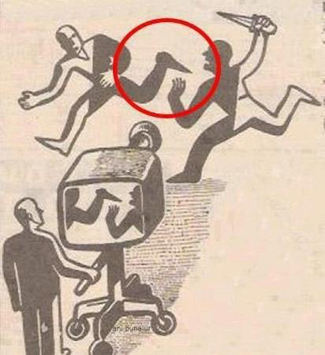
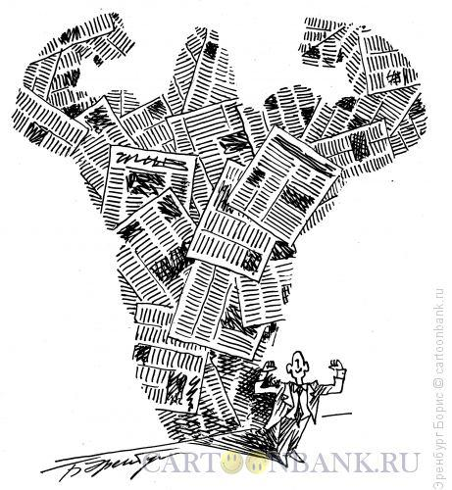
1- در هر تصویر، واقعیت چیست؟ 2- چگونه با بازنمایی واقعیت تغییر یافته است؟
کتاب تفکر و سواد رسانه ای پایه دهم – درس چهارم
2
تکلیف
1
Notes:
این دو تصویر را به دقت مشاهده کنید و تا هفته بعد در گروه هایتان به این دو سوال پاسخ دهید :
1- در هر تصویر، واقعیت چیست؟
2- چگونه با بازنمایی واقعیت تغییر یافته است؟
پاسخ هر سوال را در یک پاراگراف بدهید

Slide 24
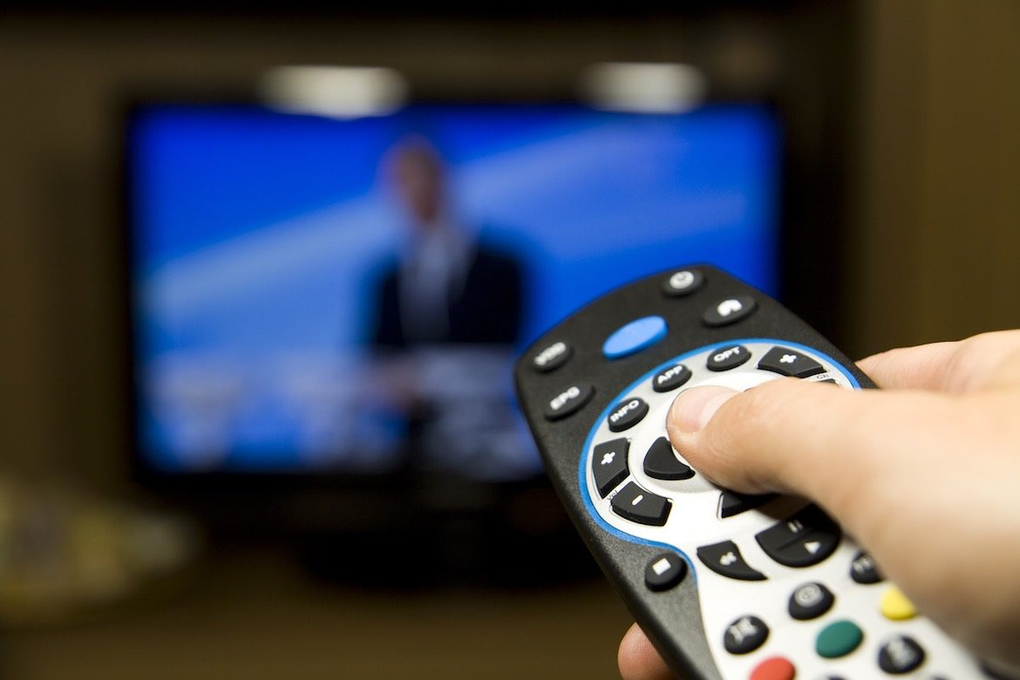
انتهای درس چهارم
www.ziaossalehin.ir
سایت ضیاءالصالحین

